Slide 1
Půjčovna aut
Petr Jiruše
Martin Kopecký

Slide 2
O společnosti
Cíl zjednodušit proces půjčování vozidla přes mobilní aplikaci
Rezervace, platba, vyzvednutí vše pomocí aplikace
Provoz 24/7
Větší flexibilita při půjčování vozidla a méně papírování
Zaměření na rychlost a jednoduchost

Slide 3
Bussiness plán
Cílová skupina – Turisti, zahraniční návštěvníci nebo lidé, kteří potřebují auto příležitostně
Spolupráce s hotely, informačními centry a cestovními kancelářemi
Partnerské programy se společnostmi poskytující parkování, palivo nebo mytí vozu
Postupně rozšiřovat flotilu vozidel o nové modely
Zavedení věrnostních programů a slev pro stálé zákazníky

Slide 4
Generování zisku
Poplatky za pronájem vozidel
Nadstandardní služby (doručení vozu na adresu, extra výbava, dodatečné systémy)
Provize z partnerských programů
Minimalizace nákladů (menší potřeba pracovní síly díky automatizaci)

Slide 5
Struktura
Interní:​
Marketingové oddělení
Finanční oddělení
Vývojové oddělení
Zákaznický servis
HR oddělení
Správa vozového parku
Externí:​
Dodavatelé náhradních dílu
Autorizované servisy

Slide 6
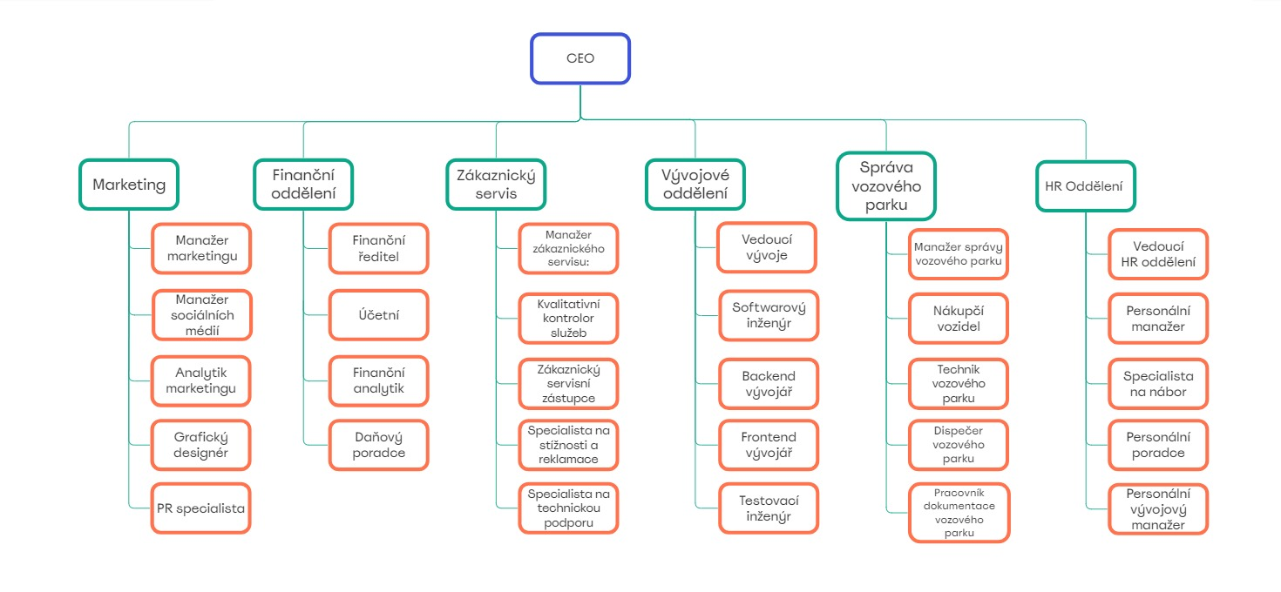

Slide 7
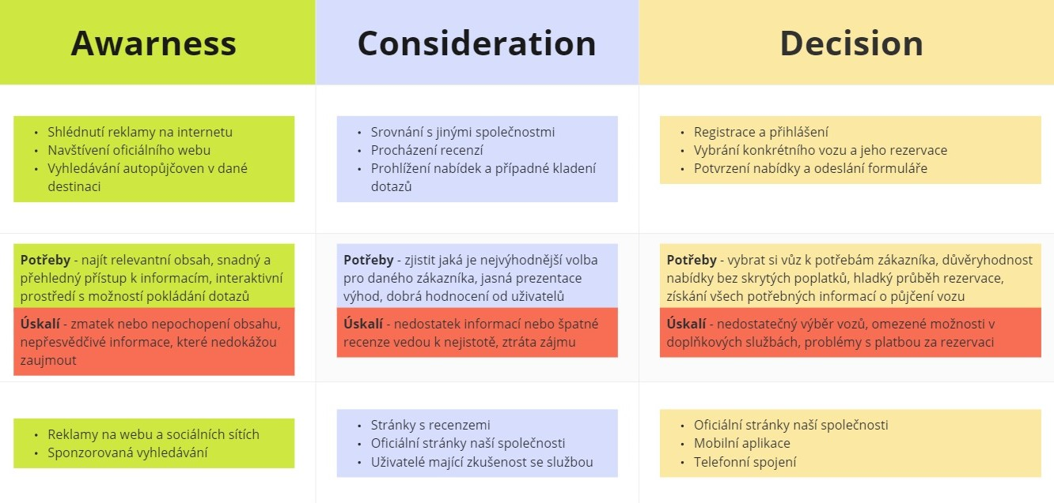

Slide 8
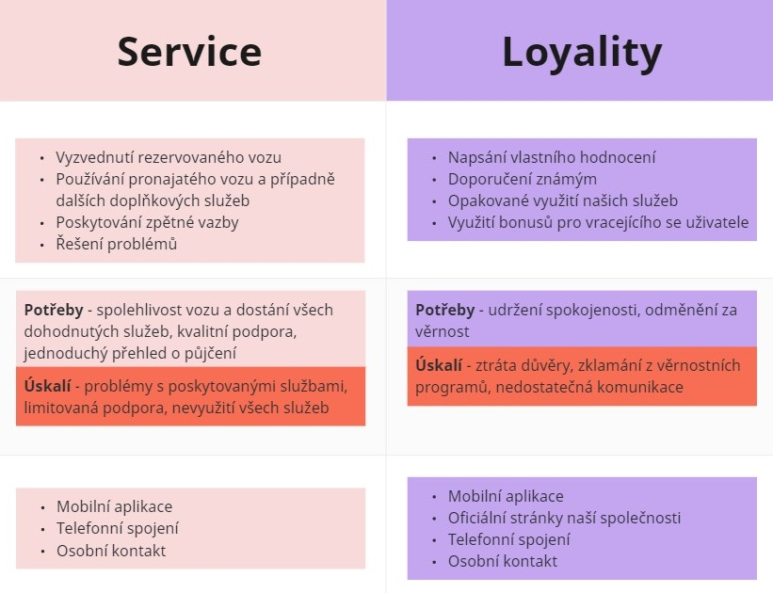

Slide 9
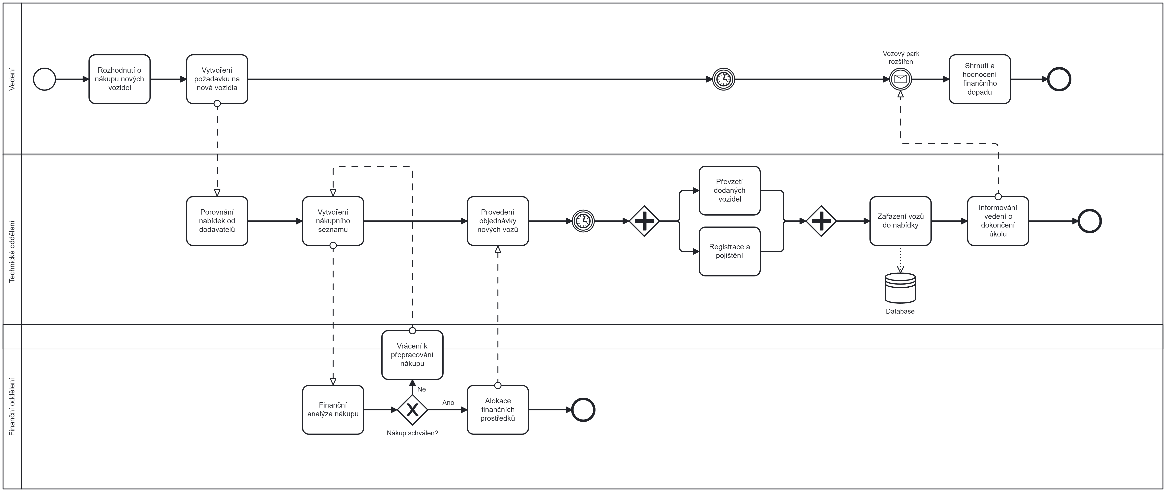

Slide 10
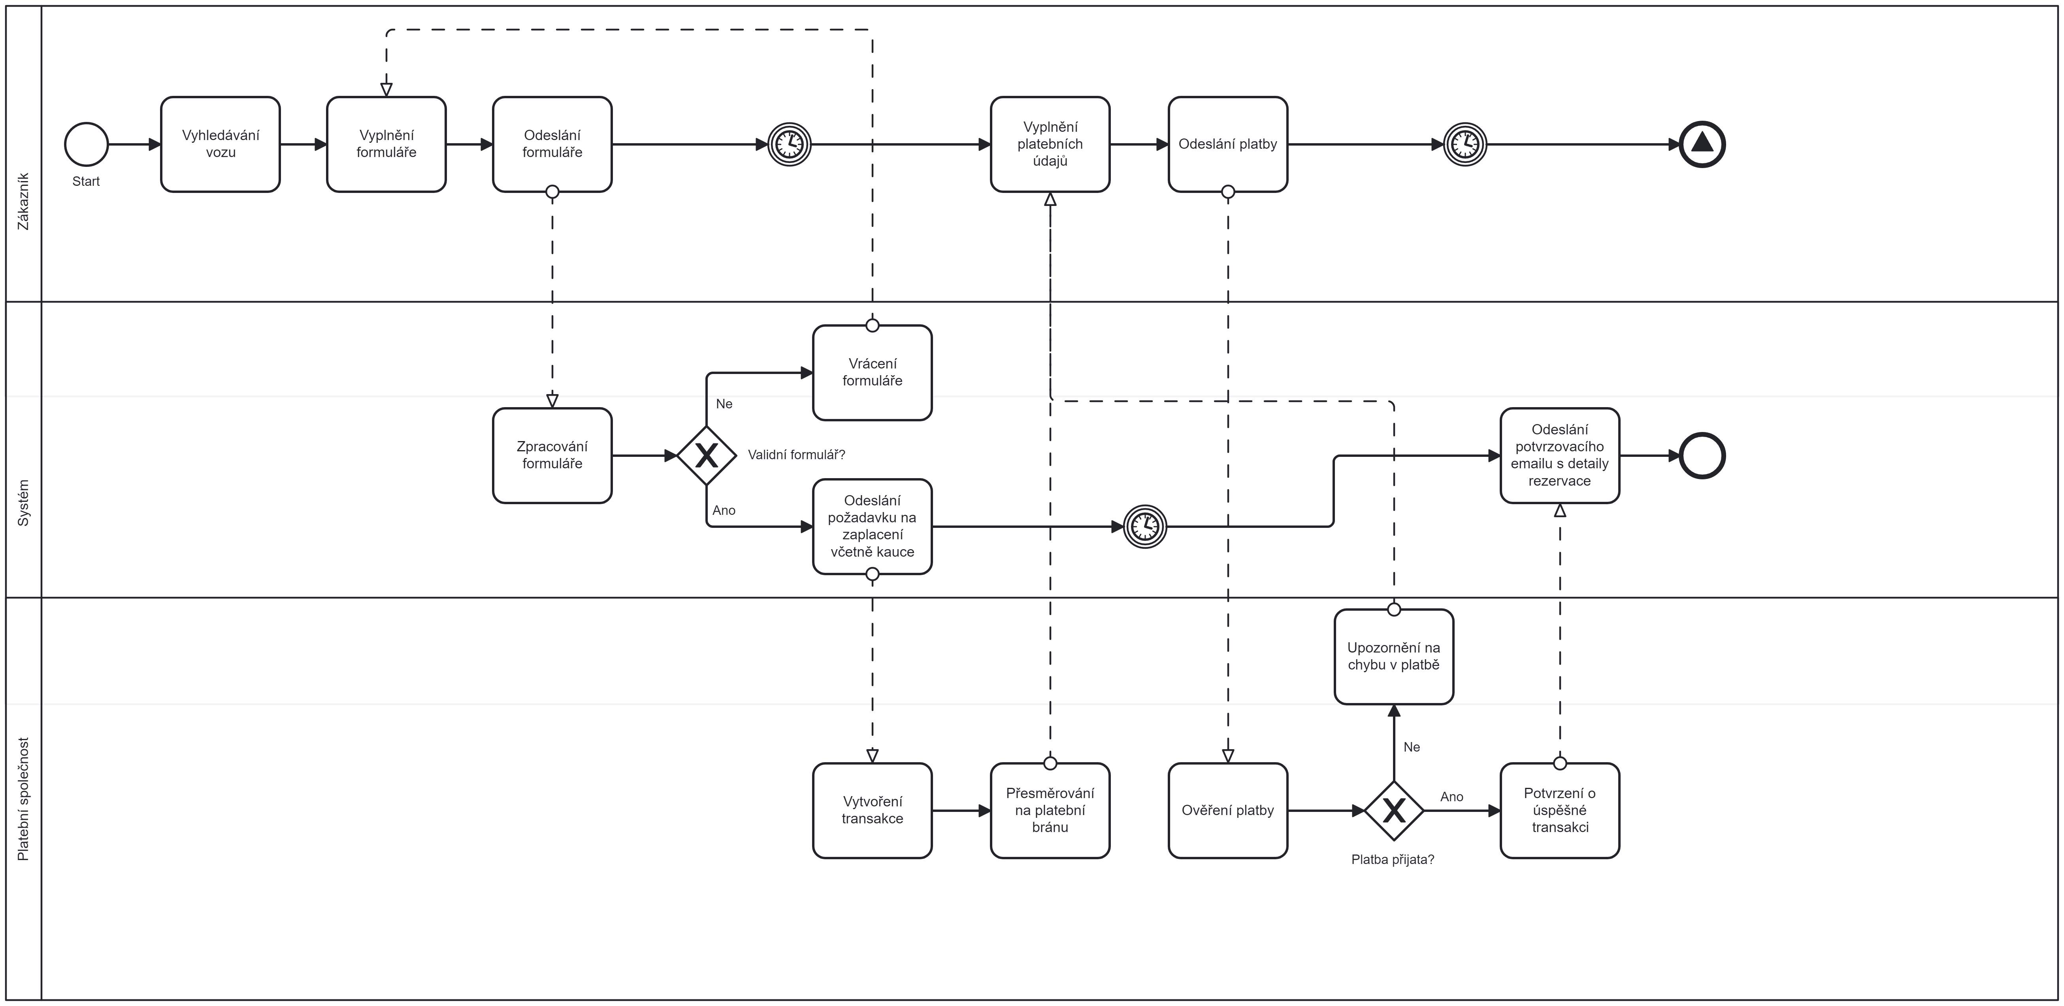

Slide 11
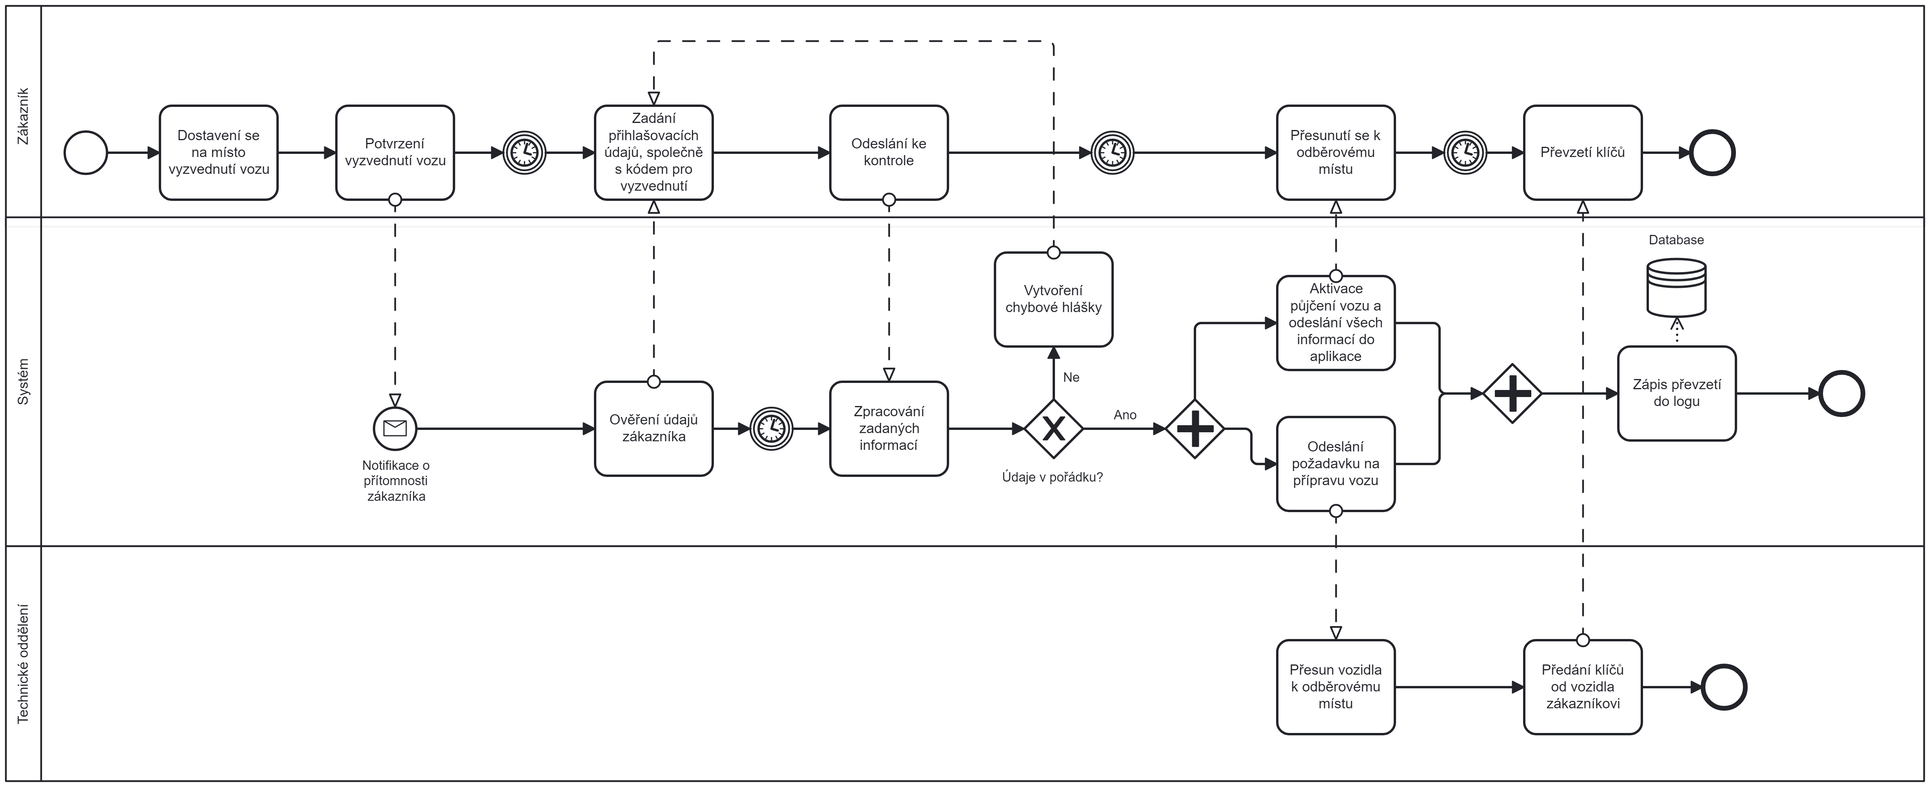

Slide 12
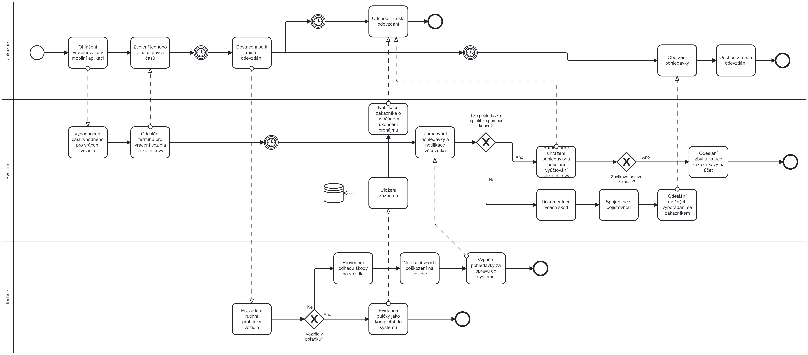

Slide 13
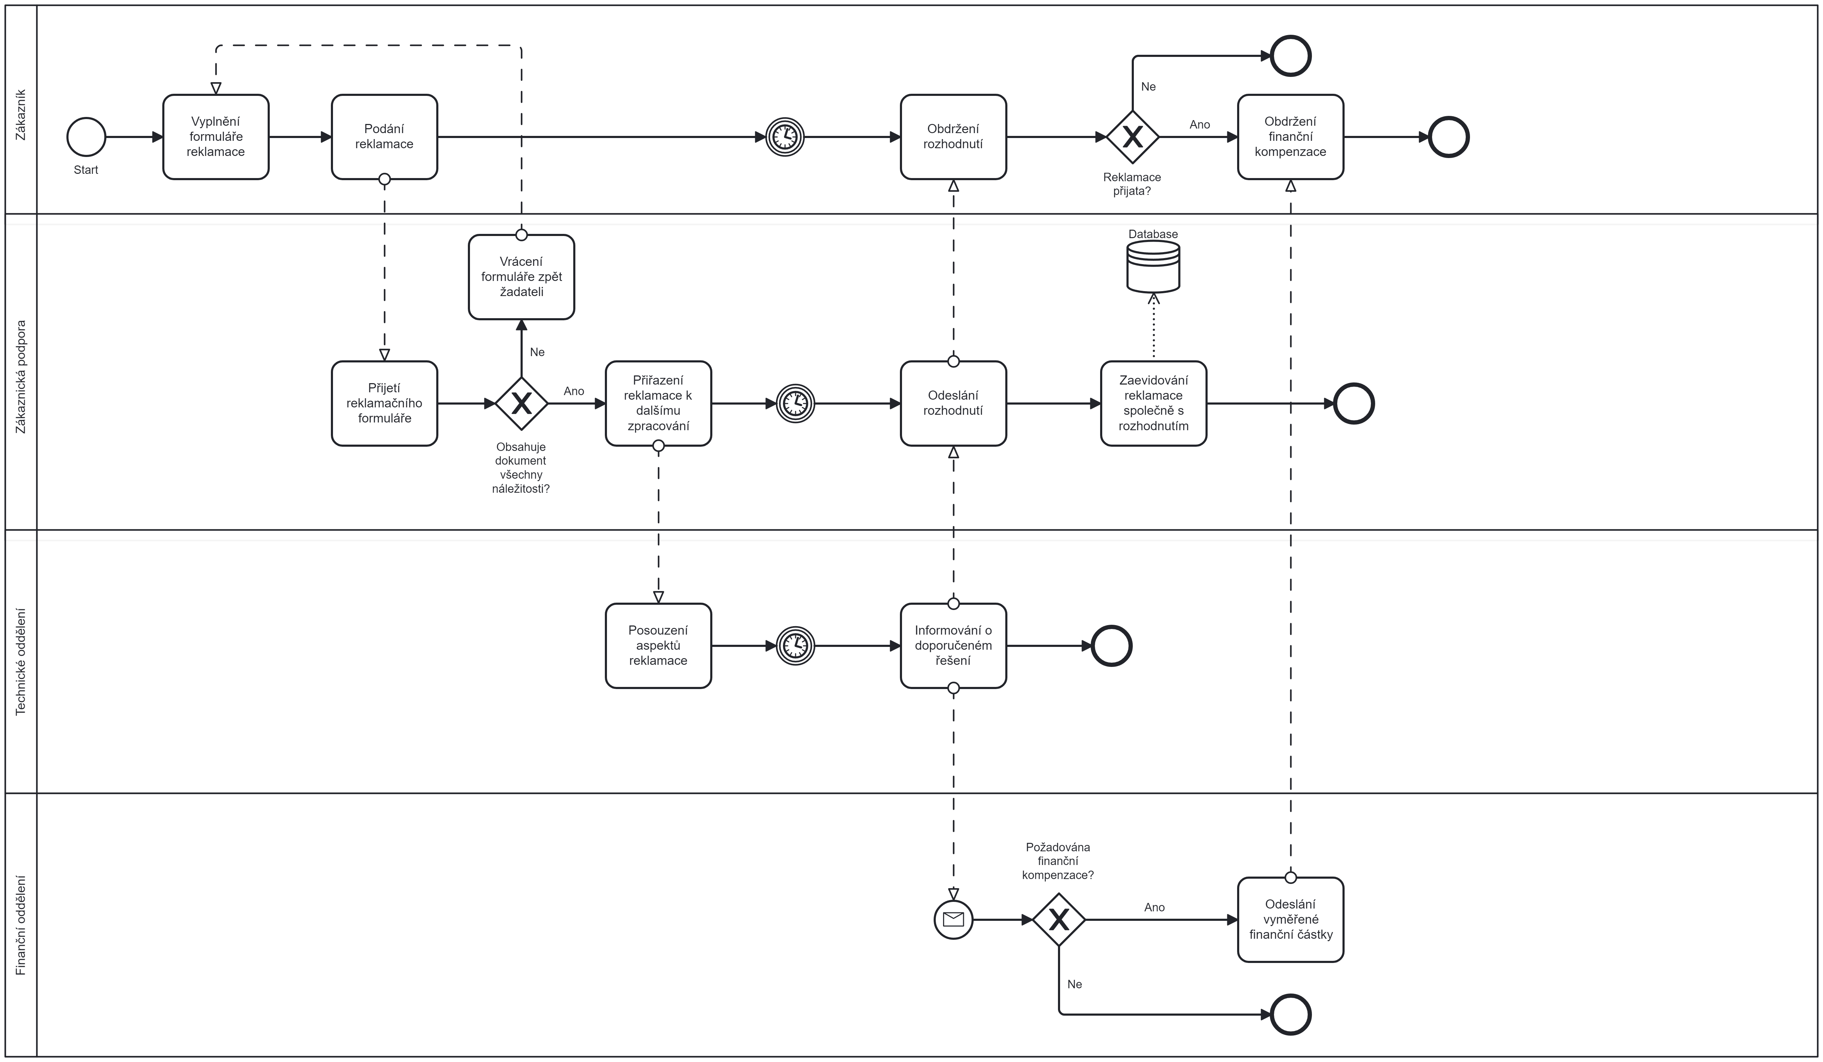

Slide 14
Děkujeme za pozornost

